Slide 1
История России
Реформы
П.А.Столыпина
Выполнила:
Ткаченко Н.В.,
учитель истории
МОБУ лицея №7 г. Таганрога

Slide 2
Направления общественного развития России в начале XX в.
Реформы
Революция
Контрреволюция

Slide 3
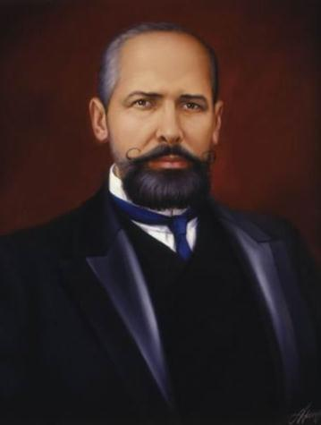
Петр Аркадьевич Столыпин (1862 – 1911)

Slide 4
Программа реформ 24 августа 1906 г.
Успокоение страны при помощи чрезвычайных мер;
Объявление в некоторых районах империи военного положения с введением там военно-полевых судов.
Начало аграрной реформы до созыва II Государственной Думы.

Slide 5
Пакет законопроектов:
Свобода вероисповедания;
Гражданское равноправие;
Улучшение быта рабочих;
Реформа местного самоуправления;
Реформа высшей и средней школы;
Введение всеобщего начального обучения;
Улучшение материального обеспечения народных учителей;
Введение подоходного налога.

Slide 6
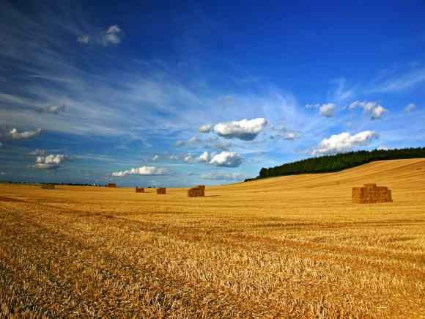
Суть аграрной реформы:
Разрешение свободного выхода крестьян из общины;
Поощрение образования отрубов и хуторов без посягательства на помещичьи земли.

Slide 7
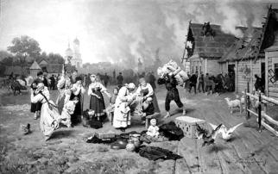
Отруб – участок земли, выделенный крестьянину при выходе из общины с сохранением его двора в деревне. Хутор – участок земли, выделенный крестьянину при выходе из общины с переселением из деревни на свой участок.

Slide 8
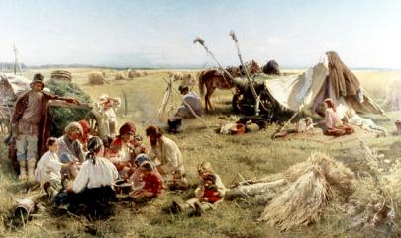
Цели аграрной реформы:
Политические:
Отвлечь крестьян от революционной деятельности;
Социальные:
Создать широкий слой мелких собственников;
Отвлечь внимание крестьян от идеи принудительного отчуждения помещичьих земель.

Slide 9
Экономические итоги:
Увеличение
темпы роста
промышленного
производства
самые высокие
в мире 8,8 %
Посевных площадей на 10%
Где крестьяне наиболее активно выходили из общины на 150 %
Хлебный экспорт на 30%
Применение минеральных удобрений в 2 раза
Закупки крестьянами машин в 3,5 раза

Slide 10
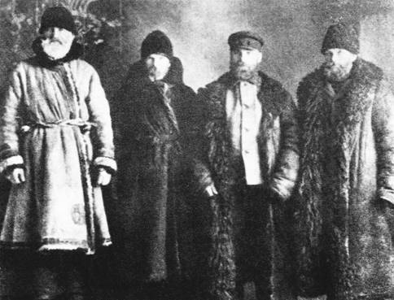
Переселенческая политика (1906 – 1914 гг.)
Цели:
Ослабить земельный голод;
Сбить накал революционной борьбы.
Льготы:
Освобождение от налогов на 5 лет;
Получение земли в собственность (15 га – на главу семьи, 45 га – на остальных членов семьи);
Денежное пособие в размере 200 руб.;
Освобождение от воинской повинности.

Slide 11
Результаты переселенческой политики (1906 – 1914)
Негативные:
Плохая подготовка к перевозке и устройству на новых местах переселенцев;
Возвращение части переселенцев ;
Прогрессивные:
Увеличение населения Сибири;
Освоение пустующих земель;
Строительство сел;
Толчок для развития экономики Сибири;
Создание крепких единоличных хозяйств.
3 040 000 человек
524 000 человек

Slide 12
http://www.fondsk.ru/news/2011/09/18/stolyn-vzgljad-iz-rassejanija-hhi-veka-i.html
http://www.google.ru/imgres?q=%D1%81%D1%82%D0%BE%D0%BB%D1%8B%D0%BF%D0%B8%D0%BD%D1%81%D0%BA%D0%B8%D0%B5+%D1%80%D0%B5%D1%84%D0%BE%D1%80%D0%BC%D1%8B&um=1&hl=ru&newwindow=1&sa=N&sout=0&biw=1280&bih=961&tbm=isch&tbnid=DBHPSR7K6nQ25M:&imgrefurl=http://www.strana-oz.ru/%3Fnumid%3D16%26article%3D757&docid=fZ-u452TVS8awM&imgurl=http://www.strana-oz.ru/images/2004_1-1/757_5.jpg&w=500&h=320&ei=qNEiT_nrIc6q-gaEmtXbCA&zoom=1&iact=rc&dur=167&sig=114994397026387498866&page=1&tbnh=111&tbnw=173&start=0&ndsp=30&ved=1t:429,r:2,s:0&tx=68&ty=74
http://www.google.ru/imgres?q=%D1%81%D1%82%D0%BE%D0%BB%D1%8B%D0%BF%D0%B8%D0%BD%D1%81%D0%BA%D0%B8%D0%B5+%D1%80%D0%B5%D1%84%D0%BE%D1%80%D0%BC%D1%8B&um=1&hl=ru&newwindow=1&sa=N&sout=0&biw=1280&bih=961&tbm=isch&tbnid=Ef1eeglkOJF_cM:&imgrefurl=http://cis-history.ru/stolyipinskaya-agrarnaya-reforma/&docid=Io01ncLVN4_jSM&imgurl=http://cis-history.ru/wp-content/uploads/2011/04/22-1.jpg&w=500&h=314&ei=qNEiT_nrIc6q-gaEmtXbCA&zoom=1
http://www.google.ru/imgres?q=%D1%81%D1%82%D0%BE%D0%BB%D1%8B%D0%BF%D0%B8%D0%BD%D1%81%D0%BA%D0%B8%D0%B5+%D1%80%D0%B5%D1%84%D0%BE%D1%80%D0%BC%D1%8B&um=1&hl=ru&newwindow=1&sa=N&sout=0&biw=1280&bih=961&tbm=isch&tbnid=9Gvh6vRmEDXw0M:&imgrefurl=http://www.snob.ru/selected/entry/4302%3Fpreview%3Dprint&docid=i1Y1sg7q811CUM&imgurl=http://www.snob.ru/i/indoc/00/blog_entry_50849.jpg&w=569&h=339&ei=qNEiT_nrIc6q-gaEmtXbCA&zoom=1

